Slide 1
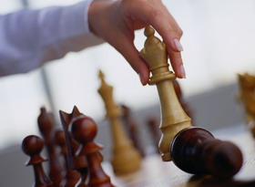
Ходы и взятие фигур

Slide 2
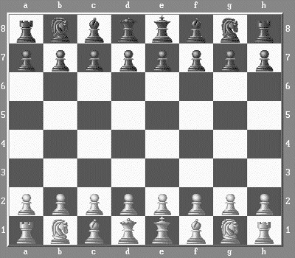
Как ходить?

Slide 3
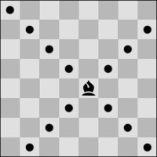
Если слон на белом поле встал вначале, (не забудь!) Он другой не хочет доли – знает только белый путь. А когда на поле чёрном слон стоит, вступая в бой, Ходит правилам покорный, чёрной тропкой – слон такой. До конца игры слоны - цвету одному верны.

Slide 4
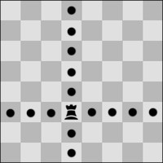
Видимо, ладья упряма, если ходит только прямо, Не петляет – прыг да скок, не шагнёт наискосок. Так от края и до края может двигаться она Эта башня боевая, неуклюжа, но сильна. Шаг тяжёлый у Ладьи, в бой её скорей веди!

Slide 5
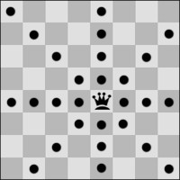
Ферзь в шахматах, можно сказать чемпион, И шаг у Ферзя широк. Ферзь может ходить как Ладья и как Слон И прямо и наискосок. Направо, налево, вперёд и назад… А бьёт он и вдаль и в упор. И, кажется, будто Ферзю тесноват, Доски чёрно-белый простор. Ферзь очень опасен вблизи и вдали – Ты больше внимания Ферзю удели.

Slide 6
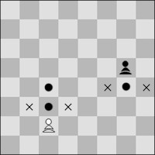
Пешка, маленький солдат, лишь команды ждёт, Чтоб с квадрата на квадрат двинуться вперёд. На войну, не на парад, Пешка держит путь. Ей нельзя пойти назад, в сторону свернуть. Чтоб в борьбу вступить скорей, в рукопашный бой. Первым ходом можно ей сделать шаг двойной. А потом вперёд, вперёд, за шажком шажок. Ну, а как же Пешка бьёт? Бьёт наискосок!.

Slide 7
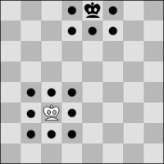
Король любит гладкий, расчищенный путь: В любую он сторону может шагнуть, Однако легко ты заметишь дружок, Что в силах он сделать не шаг, а шажок. Всего одно поле – вот шага длина, Не очень проворен Король – старина. Зато начеку королевская рать – Задача её – Короля охранять. Ведь если б Король беззащитный погиб. Фигуры войну продолжать не могли б. Запомни: Король всех главней, всех важней, Нет в Шахматном войске важнее вождей.

Slide 8
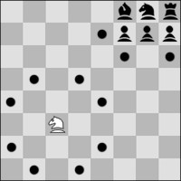
Не мила Коню неволя, перед ним простор широк. Очень ловко на два поля совершает Конь прыжок, Замечательный прыжок: поле – прямо, поле – вбок.

Slide 9
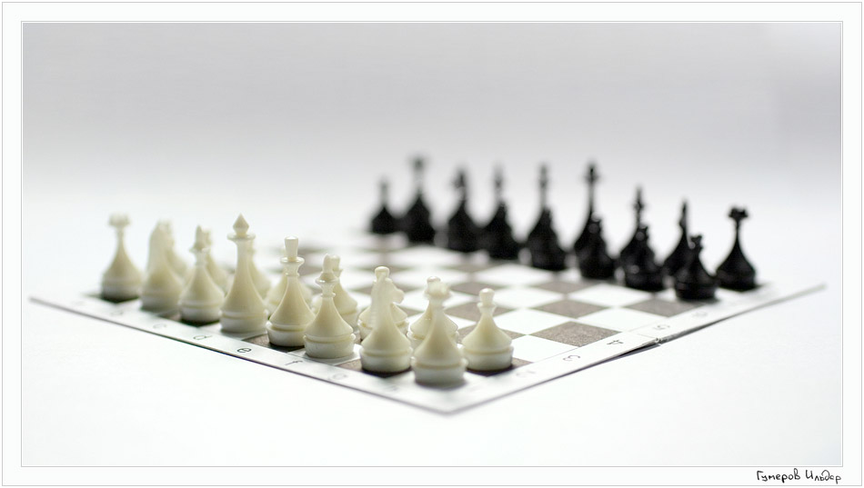
Поле называется находящимся под ударом фигуры противника или битым, если при своём ходе фигура противника могла бы взять находящуюся на этом поле фигуру (независимо от того, есть ли такая фигура на этом поле).

Slide 10
Два специальных хода:

